Slide 1
机器学习
Machine Learning
zcheng.site

Slide 2
目录
Contents
1
机器学习是什么？
2
机器学习的发展历程
3
机器学习的分类
4
如何影响我们？
5
机器学习的应用

Slide 3
机器学习是什么？
/01
猫和老虎
机器学习的定义

Slide 4
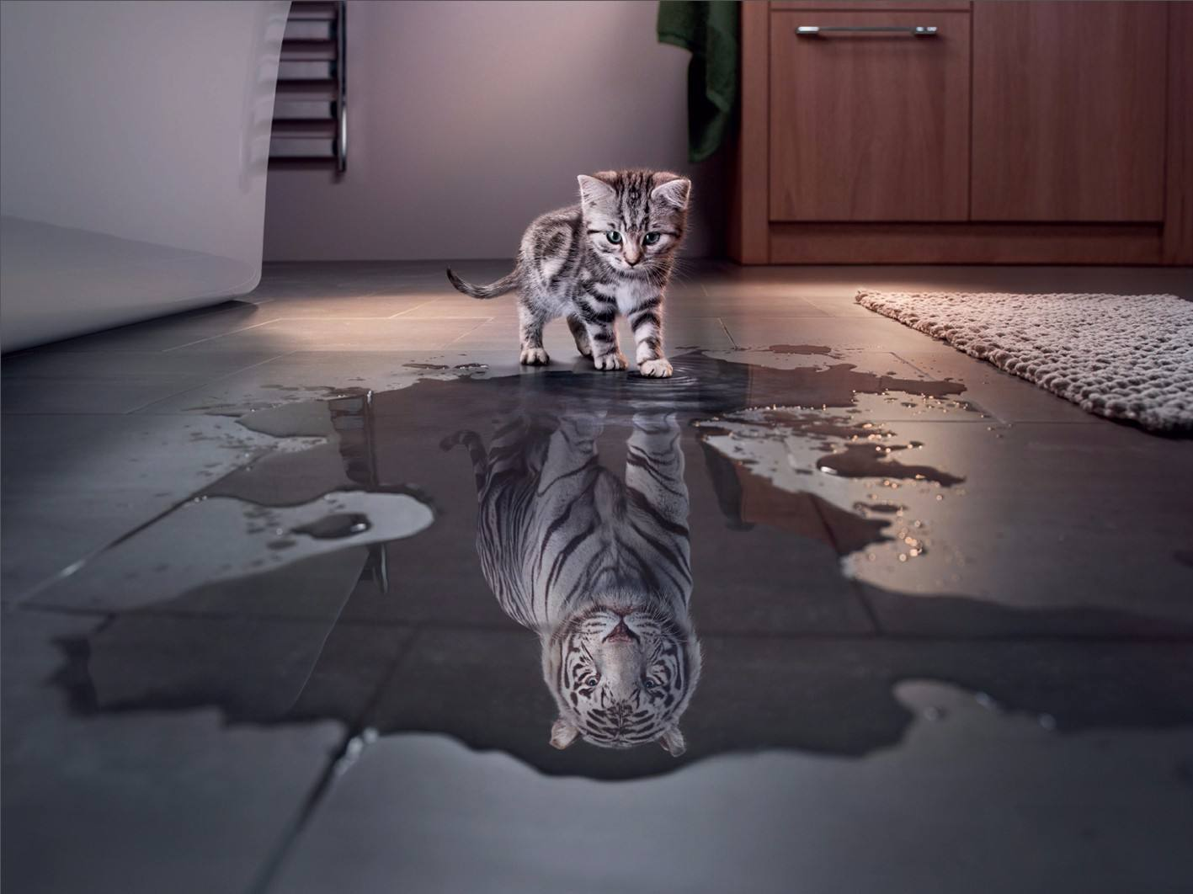
猫和老虎
相同点与不同点？

Slide 5

机器学习的定义
机器学习是一门人工智能的科学，该领域的主要研究对象是人工智能，特别是如何在经验学习中改善具体算法的性能。
机器学习是对能通过经验自动改进的计算机算法的研究。
机器学习是用数据或以往的经验，以此优化计算机程序的性能标准。

Slide 6
目录
Contents
1
机器学习是什么？
2
机器学习的发展历程
3
机器学习的分类
4
如何影响我们？
5
机器学习的应用

Slide 7
机器学习的发展历程
/02
图灵测试

Slide 8
机器学习的发展历程
推理期
推理期
人工智能研究处于推理期
已出现机器学习的相关研究
知识期
基于逻辑表示的“符号主义”
学习技术蓬勃发展
1950年，图灵测试
1952年，阿瑟·萨缪尔（Arthur Samuel）在IBM公司研制了一个西洋跳棋程序，这是人工智能下棋问题的由来。
学习期
基于神经网络的连接主义学习
P. Winston的结构学习系统，R. S. Michalski的基于逻辑的归纳学习系统，以及E. B. Hunt的概念学习系统。
学习期
统计学习
1983年，J. J. Hopfield利用神经网络求解“流动推销员问题”这个NP难题。1986年，D. E. Rumelhart等人重新发明了BP算法，BP算法一直是被应用得最广泛的机器学习算法之一。
深度学习
支持向量机（Support Vector Machine，SVM），核方法（Kernel Methods）。
深度学习兴起的原因有二：数据量大，机器计算能力强。
二十世纪五十年代初
二十世纪六七十年代
二十世纪八十-九十年代中期
二十世纪九十年代中期
二十一世纪初至今

Slide 9
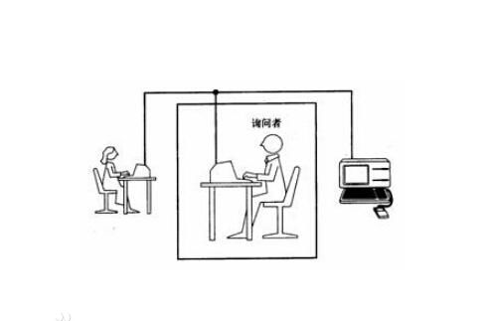
二十世纪五十年代初-图灵测试
测试者与被测试者（一个人和一台机器）隔开的情况下，
通过一些装置（如键盘）向被测试者随意提问。
如果一台机器能够与人类展开对话（通过电传设备）
而不被辨别出其机器身份，那么称这台机器具有智能。

Slide 10
机器学习的发展历程
推理期
推理期
人工智能研究处于推理期
已出现机器学习的相关研究
知识期
基于逻辑表示的“符号主义”
学习技术蓬勃发展
1950年，图灵测试
1952年，阿瑟·萨缪尔（Arthur Samuel）在IBM公司研制了一个西洋跳棋程序，这是人工智能下棋问题的由来。
学习期
基于神经网络的连接主义学习
P. Winston的结构学习系统，R. S. Michalski的基于逻辑的归纳学习系统，以及E. B. Hunt的概念学习系统。
最小二乘法
学习期
统计学习
1983年，J. J. Hopfield利用神经网络求解“流动推销员问题”这个NP难题。1986年，D. E. Rumelhart等人重新发明了BP算法，BP仍然是今天神经网络架构的关键因素。
决策树算法。
深度学习
支持向量机（Support Vector Machine，SVM），核方法（Kernel Methods）。
深度学习兴起的原因有二：数据量大，机器计算能力强。
二十世纪五十年代初
二十世纪六七十年代
二十世纪八十-九十年代中期
二十世纪九十年代中期
二十一世纪初至今

Slide 11
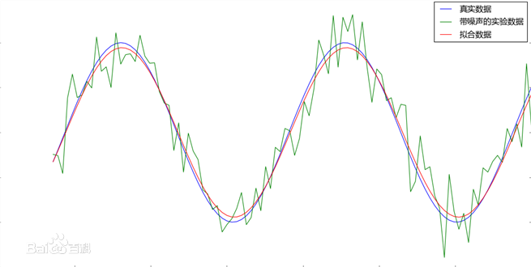
二十世纪六七十年代-最小二乘法
通过最小化误差的平方和寻找数据的最佳函数匹配
可以简便地求得未知的数据

Slide 12
机器学习的发展历程
推理期
推理期
人工智能研究处于推理期
已出现机器学习的相关研究
知识期
基于逻辑表示的“符号主义”
学习技术蓬勃发展
1950年，图灵测试
1952年，阿瑟·萨缪尔（Arthur Samuel）在IBM公司研制了一个西洋跳棋程序，这是人工智能下棋问题的由来。
学习期
基于神经网络的连接主义学习
P. Winston的结构学习系统，R. S. Michalski的基于逻辑的归纳学习系统，以及E. B. Hunt的概念学习系统。
最小二乘法
学习期
统计学习
1983年，J. J. Hopfield利用神经网络求解“流动推销员问题”这个NP难题。1986年，D. E. Rumelhart等人重新发明了BP算法，BP仍然是今天神经网络架构的关键因素。
决策树算法。
深度学习
支持向量机（Support Vector Machine，SVM），核方法（Kernel Methods）。
深度学习兴起的原因有二：数据量大，机器计算能力强。
二十世纪五十年代初
二十世纪六七十年代
二十世纪八十-九十年代中期
二十世纪九十年代中期
二十一世纪初至今

Slide 13
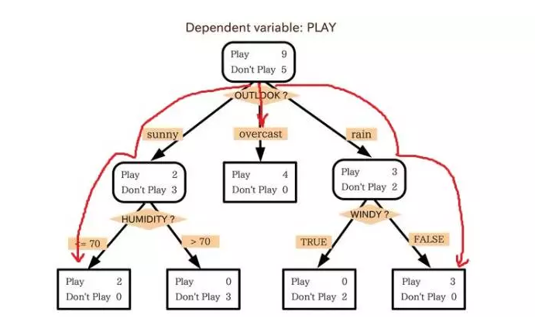
二十世纪八十-九十年代中期-决策树
天气是否适合打网球

Slide 14
机器学习的发展历程
推理期
推理期
人工智能研究处于推理期
已出现机器学习的相关研究
知识期
基于逻辑表示的“符号主义”
学习技术蓬勃发展
1950年，图灵测试
1952年，阿瑟·萨缪尔（Arthur Samuel）在IBM公司研制了一个西洋跳棋程序，这是人工智能下棋问题的由来。
学习期
基于神经网络的连接主义学习
P. Winston的结构学习系统，R. S. Michalski的基于逻辑的归纳学习系统，以及E. B. Hunt的概念学习系统。
最小二乘法
学习期
统计学习
1983年，J. J. Hopfield利用神经网络求解“流动推销员问题”这个NP难题。1986年，D. E. Rumelhart等人重新发明了BP算法，BP仍然是今天神经网络架构的关键因素。
决策树算法。
深度学习
支持向量机（Support Vector Machine，SVM），核方法（Kernel Methods）。
深度学习兴起的原因有二：数据量大，机器计算能力强。
二十世纪五十年代初
二十世纪六七十年代
二十世纪八十-九十年代中期
二十世纪九十年代中期
二十一世纪初至今

Slide 15
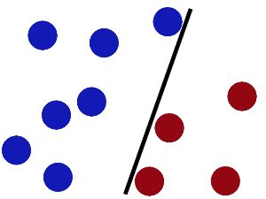
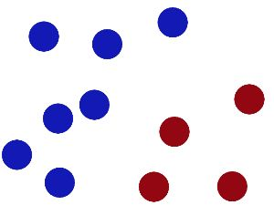
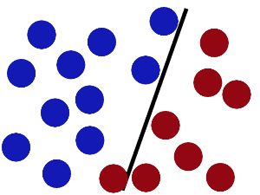
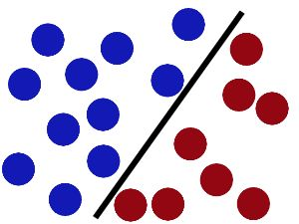
二十世纪九十年代中期-支持向量机
对两种颜色不同的小球进行分类

Slide 16
机器学习的发展历程
推理期
推理期
人工智能研究处于推理期
已出现机器学习的相关研究
知识期
基于逻辑表示的“符号主义”
学习技术蓬勃发展
1950年，图灵测试
1952年，阿瑟·萨缪尔（Arthur Samuel）在IBM公司研制了一个西洋跳棋程序，这是人工智能下棋问题的由来。
学习期
基于神经网络的连接主义学习
P. Winston的结构学习系统，R. S. Michalski的基于逻辑的归纳学习系统，以及E. B. Hunt的概念学习系统。
最小二乘法
学习期
统计学习
1983年，J. J. Hopfield利用神经网络求解“流动推销员问题”这个NP难题。1986年，D. E. Rumelhart等人重新发明了BP算法，BP仍然是今天神经网络架构的关键因素。
决策树算法。
深度学习
支持向量机（Support Vector Machine，SVM），核方法（Kernel Methods）。
深度学习兴起的原因有二：数据量大，机器计算能力强。
二十世纪五十年代初
二十世纪六七十年代
二十世纪八十-九十年代中期
二十世纪九十年代中期
二十一世纪初至今

Slide 17
目录
Contents
1
什么是机器学习？
2
机器学习的发展历程
3
机器学习的分类
4
如何影响我们日常生活？
5
机器学习的应用

Slide 18
机器学习的分类
/03
监督学习
无监督学习
半监督学习
增强学习

Slide 19

机器学习的分类
监督学习
无监督学习
输入“训练数据”
对训练数据有明确的标识或结果，如“垃圾邮件”与“非垃圾邮件”
不断调整预测模型，直到达到预期的准确率，常见的分类
1
2
输入“训练数据”
“训练数据”不被特别标识
模型自己推断数据的一些内在结构与特点，常见的聚类。
半监督学习
3
4
增强学习
输入“训练数据”
训练数据部分标识，部分不被特别标识
图像识别
据实际情况不断改变方法以达到最优解
即刻做出调整
机器人控制

Slide 20
目录
Contents
1
什么是机器学习？
2
机器学习的发展历程
3
机器学习的分类
4
如何影响我们日常生活？
5
机器学习的应用

Slide 21
如何影响我们日常生活？
/04
啤酒+纸尿裤
精准营销
喜好推荐

Slide 22
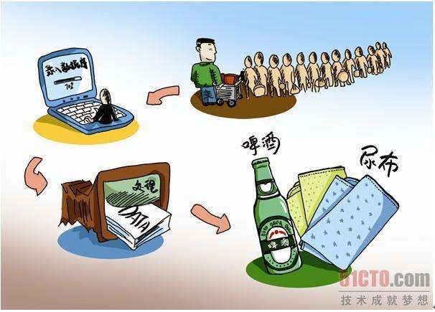
啤酒+纸尿裤
有何关联？

Slide 23

精准营销
精准营销的定义是指在充分了解顾客信息的基础上，针对客户喜好，有针对性地进行产品营销，在掌握一定的顾客信息和市场信息后，将直复营销与数据库营销结合起来的营销新趋势。
Google AdWards营销模式

Slide 24

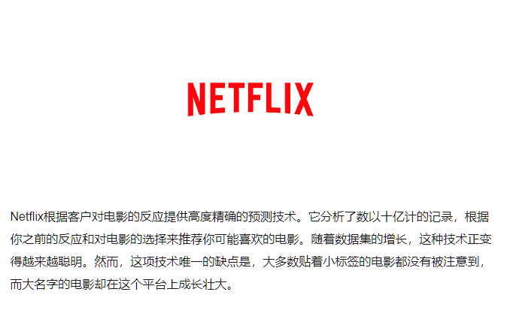
喜好推荐

Slide 25
目录
Contents
1
什么是机器学习？
2
机器学习的发展历程
3
机器学习的分类
4
如何影响我们日常生活？
5
机器学习的应用

Slide 26
机器学习的应用
/05
广泛应用领域

Slide 27
机器学习的应用
04
自然语言处理
搜索引擎
机器翻译
文本过滤
最优结果展示
相似结果推荐
计算机视觉
03
目标跟踪
目标识别
02
05
机器人
工业机器人
扫地机器人
数据挖掘
01
06
语音和手写识别
提取信息
转换结构
输入法

Slide 28
Thanks. Machine Learning.
zcheng.site

